Slide 1
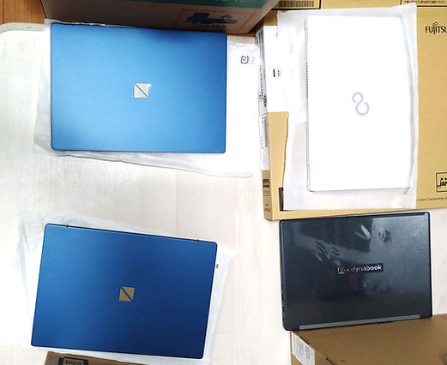
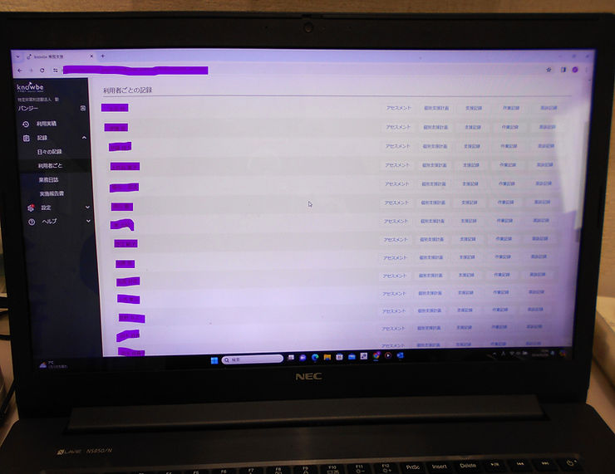
令和５年度（令和４年度からの繰越分）障がい福祉分野のICT導入支援事業
【法人名】特定非営利活動法人 動
【事業所名】バンジー
【提供サービス】就労継続支援B型
パソコン・ソフトウェアの導入により支援記録の作成を効率化！
導入機器等の内容
パソコン：４台
ソフトウェア（■記録 □情報共有 □請求 □勤怠管理 □シフト表作成 □人事給与）
➪支援記録をパソコンで記入することにより、ケース記録や月報などに自動転記することができるソフトウェア。また、検索機能があるため、必要な支援記録について瞬時に探すことができるソフトウェア。
導入機器等の写真
貼り付け
導入の理由（抱えていた課題）
利用者の支援内容を記録しているが、パソコンなどのICT機器がなく、手書きしなければならないため、時間がかかっていた。また、支援記録を閲覧する際に、膨大な量の用紙の中から探さなくてはならず、苦労していた。

Slide 2
令和５年度（令和４年度からの繰越分）障がい福祉分野のICT導入支援事業
【法人名】特定非営利活動法人 動
【事業所名】バンジー
【提供サービス】就労継続支援B型
パソコン・ソフトウェアの導入により支援記録の作成を効率化！
導入の効果（詳細）
パソコンでソフトを用いて記録を入力することになり、これまでの手書きでの記録作業がなくなり、業務負担減少につながった。支援記録の確認について、これまで膨大な紙資料の中から探していたが、記録ソフトには、利用者支援記録の検索機能があるため、必要な支援記録を即座に確認できるようになった。また、監査等で提出が必要なケース記録や月報についてもこれまで日々の支援記録から転記を行い、作成していたが、ソフトウェア導入により、そういった転記作業も不要になった。そのため、職員の記録業務等への負担が軽減し、記録業務以外での業務に時間を費やすことができるようになった。
年間業務時間削減率：11 ％
→これにより確保できた時間を「職員間のコミュニケーション」（利用者支援についての情報共有、新製品（利用者さんの就労として取り組んでいる冷凍食品製造）の開発作業など）に活用した！

Slide 3
令和５年度（令和４年度からの繰越分）障がい福祉分野のICT導入支援事業
【法人名】特定非営利活動法人 動
【事業所名】バンジー
【提供サービス】就労継続支援B型
パソコン・ソフトウェアの導入により支援記録の作成を効率化！
導入の進め方
・業務全体の流れ、役割を再度見直し、ICT機器を導入する意義を職員間で共有した。
・パソコンを置く場所の整理やパソコンの入力作業の練習などを行い、ICT 機器を導入できる環境を整えた。
〈工夫した点〉
記録や報告の様式を見直し、どのような記録ソフトが使いやすいのか、複数のソフトについて検討する機会を設けた。
職員の声
〈良かった点〉
・手書きで記録を記入する時間が減ったこと
・後から記録を見返すのに、紙をめくらず、ソフト上ですぐに確認できる
ようになったこと
・ケース記録、検索機能、監査対策などが容易になったこと
〈他に導入したい機器等とその理由〉
勤怠管理のソフトウエア 理由：人的エラーを減らしたいため

